Slide 1
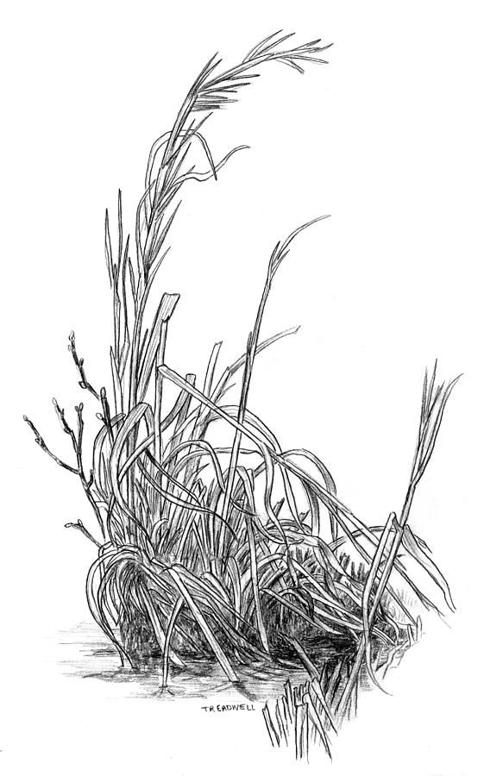
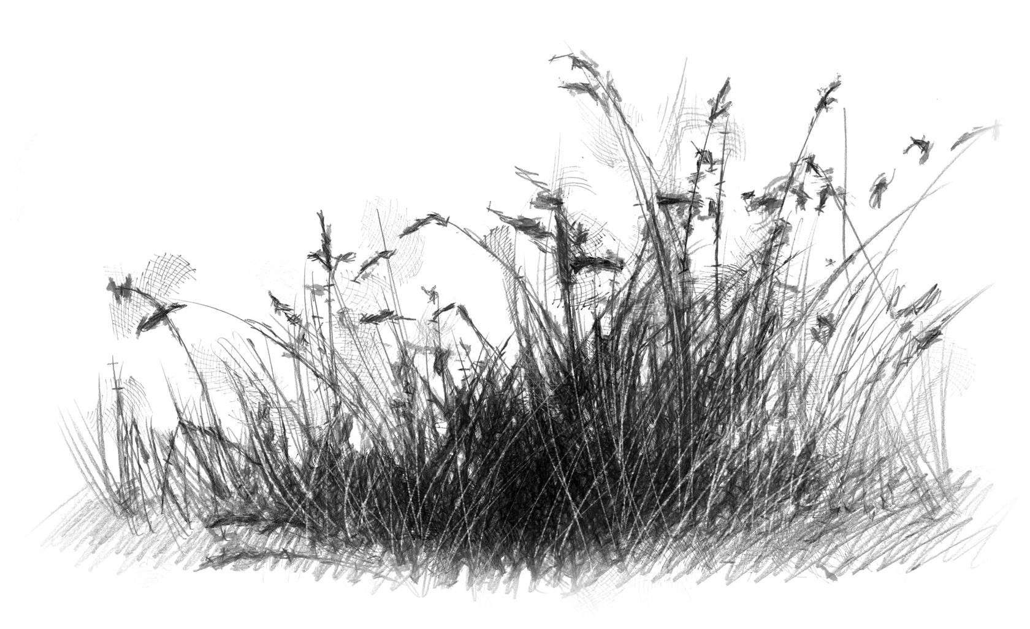
МБУ ДО «ДТДМ»
Проект
«Комплексное эколого-краеведческое исследование Рибшевского озера в ракурсе создания экологической тропы
«Сказки Русского Леса»
Проектная группа:
Сивакова Светлана Александровна,
Мальчугина Ольга Сергеевна,
Никитина Елена Юрьевна
–
Детская Лесная Республика
Центра этнографии, краеведения и туризма МБУ ДО «ДТДМ»
г. Смоленск
2021–2022 уч.г.

Slide 2
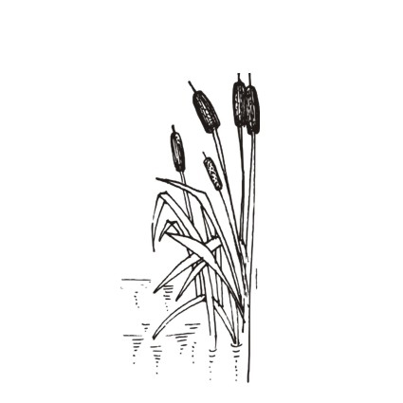
ВВЕДЕНИЕ
Одной из основных задач Детской Лесной Республики является эколого-просветительская деятельность.
Тема «Комплексное эколого-краеведческое исследование Рибшевского озера в ракурсе создания экологической тропы "Сказки Русского Леса"» была выбрана по причине высокой степени её актуальности и социальной значимости в современных условиях. Это обусловлено широким общественным резонансом и активным интересом к вопросам эколого-краеведческого образования и воспитания, волонтёрского движения.
Проблема: новые высокие требования, которые общество предъявляет к подготовке подрастающего поколения, определяют главную функцию учреждений образования: обеспечение необходимых условий развития личности, формирование чувства патриотизма и гордости за свою Родину, эколого-краеведческое образование и воспитание подрастающего поколения.

Slide 3

ВВЕДЕНИЕ
ЦЕЛЬ: формирование активной жизненной позиции, чувства патриотизма через комплексное эколого-краеведческое исследование Рибшевского озера в ракурсе создания экологической тропы «Сказки Русского Леса»
ЗАДАЧИ:
вовлечение учащихся в поисково-исследовательскую деятельность;
получение теоретических и практических знаний в сфере эколого-краеведческого и духовно-нравственного воспитания;
комплексное изучение географического объекта «Рибшевское озеро»;
Возрождение и сохранение экокультурных традиций;
Создание условий для осуществления волонтёрской деятельности

Slide 4
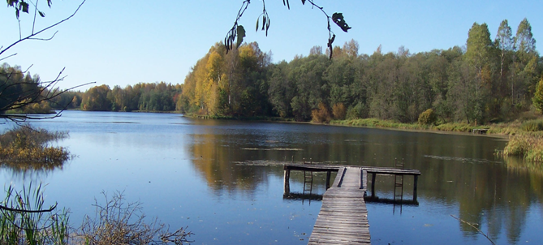
Изучение Рибшевского озера в Детской Лесной Республике
Детская Лесная Республика находится в юго-восточной части национального парка «Смоленское Поозерье» с центром в деревне Рибшево Духовщинского района. Круглый год мы проводим эколого-краеведческие исследования географических объектов. Украшением территории Республики является Рибшевское озеро, которое имеет свою многолетнюю, интересную историю.

Slide 5
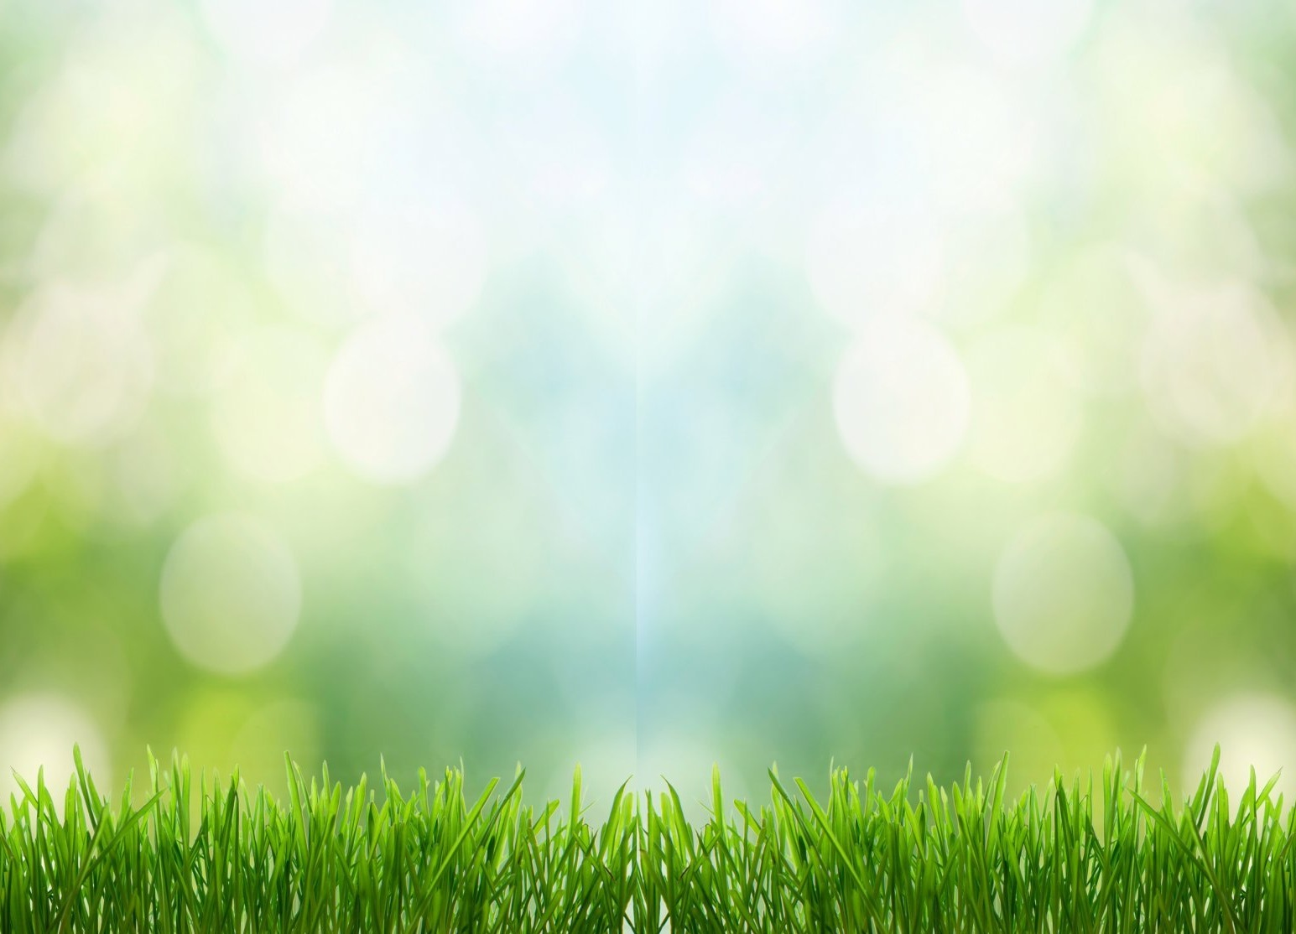
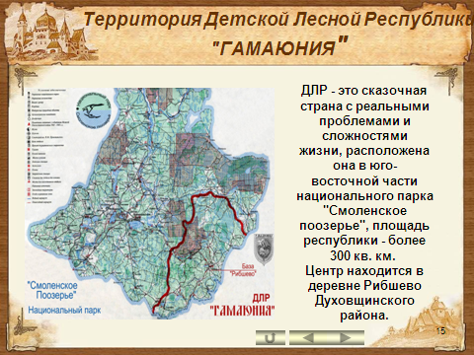

Slide 6
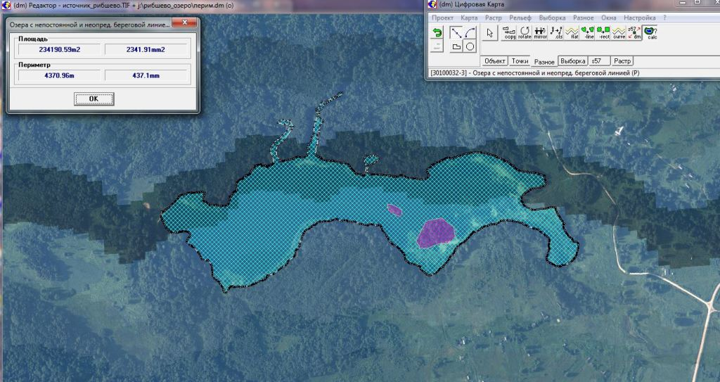
Изучение географического положения и площади озера

Slide 7
Определение средней глубины и прозрачности воды в озере
Изучение глубин озера началось с разбивки на нем промерных профилей, или створов, и определения на них положения промерных точек. На узком, сильно вытянутом в длину Рибшевском озере промерные профили целесообразнее всего иметь в виде системы поперечников, разбитых примерно на одинаковом расстоянии друг от друга, перпендикулярно к направлению наибольшей протяженности озера. Средняя глубина озера составляет 3,6 м.
Промеры глубин производились ручным лотом с точностью до одного дециметра. Одновременно с этим производилось определение прозрачности воды с помощью диска Секки и температуры воды водным термометром.
Средняя прозрачность воды составляет 1,6 м.

Slide 8
Содержание химических веществ в озерной воде
Водородный показатель, ед. рH 6,9
Общая минерализация (сухой остаток), мг/дм³1000
Жесткость воды (карбонатная), ммоль/дм³ 3,7
Нефтепродукты, суммарно, мг/дм³ 0,01
Алюминий (Al³⁺), мг/дм³ 0,5
Железо (Fe), суммарно (хлорное), мг/дм³ 0,8
Нитраты (NO³⁻), мг/дм³ 45,0
Ртуть (Hg), суммарно, мг/дм³ 0,0005
Свинец (Pb), суммарно, мг/дм³ 0,03

Slide 9
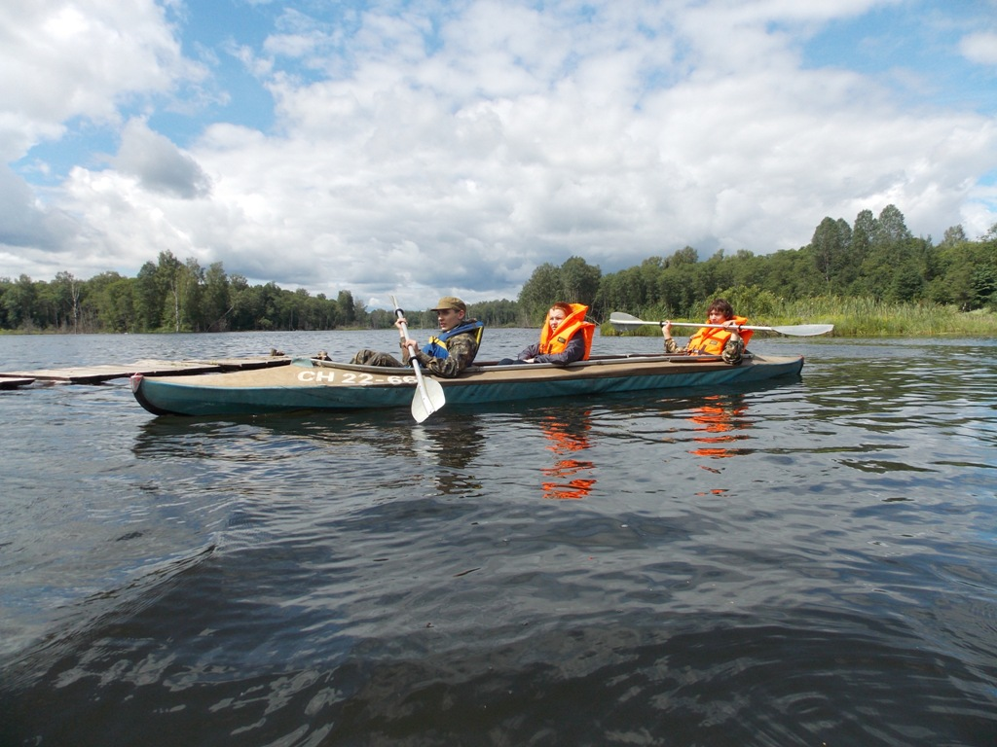

Slide 10
Определение растительного состава окрестностей Рибшевского озера
Древесные растения: Ольха серая (Alnus incana), Берёза повислая (Betula pendula), Берёза бородавчатая (Betula kybensa), Дуб (Quercus robur), Ель (Picea abies), Сосна обыкновенная (Pinus sylvestris) , Осина (Popylis tremela), Клён (Acer platanoides), Яблоня лесная (Malus sylvestris Mill), Черёмуха обыкновенная (Padus avium), Рябина обыкновенная (Sorbus aucuporia), Можжевельник.
Кустарники и кустарнички: Смородина чёрная (Ribes nigrum), Смородина красная (Ribes rubrum), Малина обыкновенная (Rubus idaeus), Крушина ломкая, Гуманика, Лещина, Ива белая (Salix alba), Ива козья (Salix caprea), Черника (Vaccinium myrtillus), Волчник обыкновенный (Daphne mesereum), Калина обыкновенная (Viburnum opulus).

Slide 11
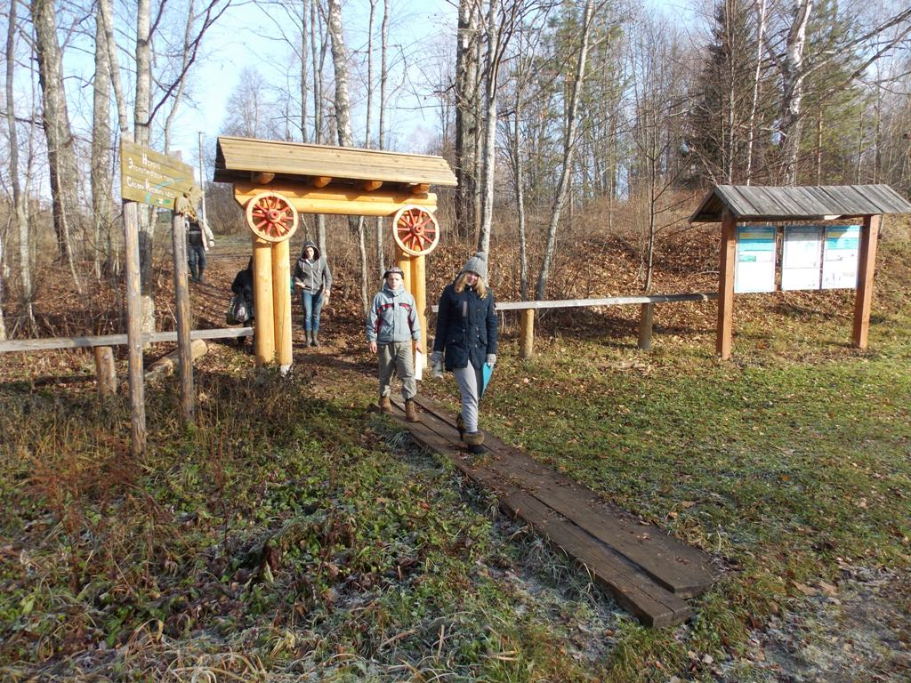
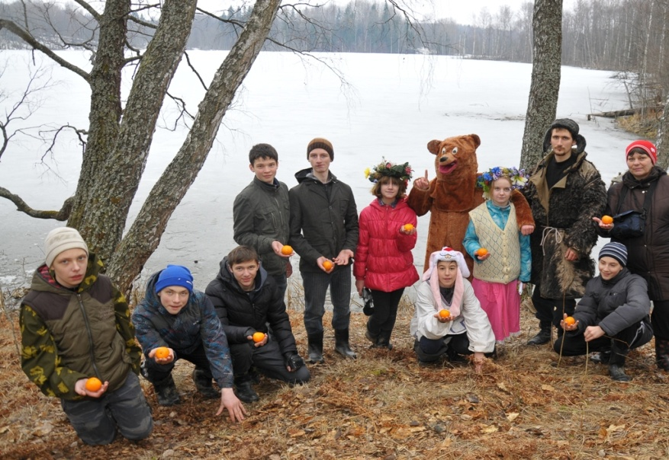
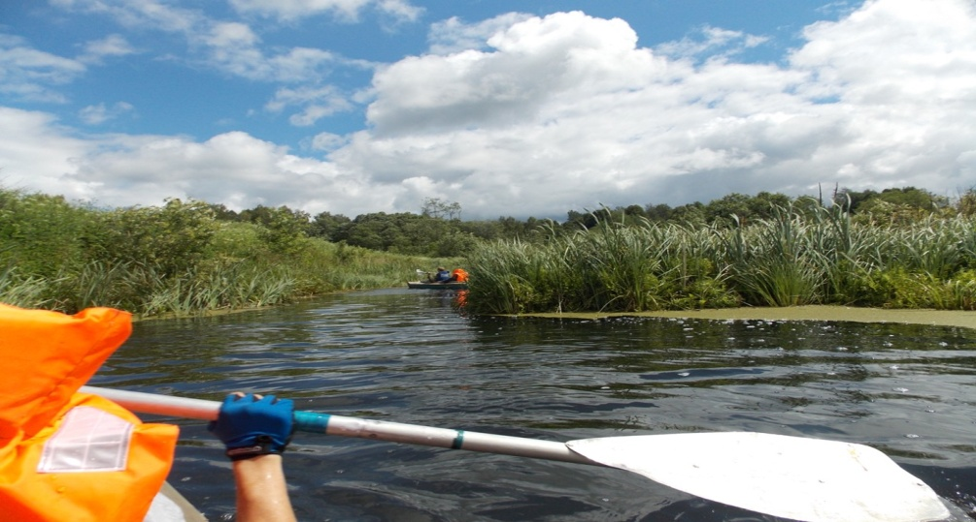
Движение по экологической тропе

Slide 12
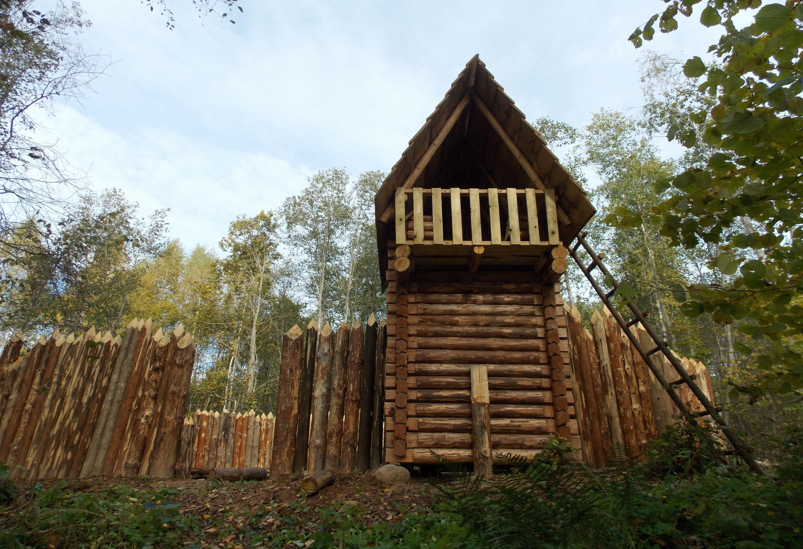
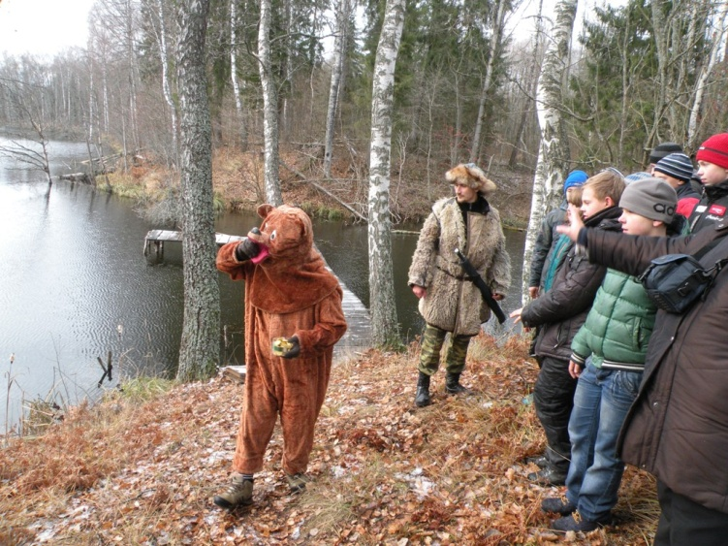
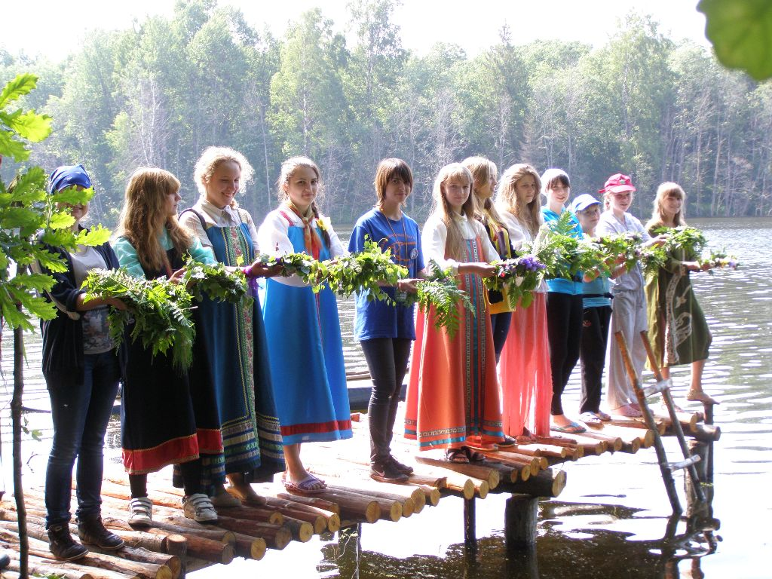
Стоянки и праздники экологической тропы «Сказки Русского леса»

Slide 13
ВЫВОДЫ И ПЕРСПЕКТИВЫ
Выводы и практические рекомендации:
За период исследования озера Рибшевского были проведены следующие работы:
1). Изучение литературы и других архивных документов, поясняющих исторические данные создания озера.
2). Определение средней глубины, прозрачности и кислотности воды, ихтиофауны озера.
3). Изучение почв, растительности в окрестностях озера.
4). Создание экологической тропы «Сказки Русского Леса».

Slide 14
ВЫВОДЫ И ПЕРСПЕКТИВЫ
В ходе подготовки проекта удалось доказать сформулированную в начале исследования гипотезу и выяснить, что обеспечение необходимых условий развития личности, формирование чувства патриотизма и гордости за свою Родину возможно только через участие ребенка в конкретном практически значимом деле.
Практическая значимость данной работы обусловлена потенциально широким спектром применения полученных знаний в практической сфере деятельности. В ходе выполнения данной работы участниками были получены профессиональные навыки, которые пригодятся в будущей практической деятельности. Этот факт непосредственно обуславливает практическую значимость проведённой работы.
Взятая для исследования тема имеет перспективы для дальнейшей работы.
Опыт и наработки Детской Лесной Республики в сфере эколого-просветительской деятельности могут быть использованы экологическими объединениями, туристическими группами, активом школьных краеведческих кружков.

Slide 15
ЗАКЛЮЧЕНИЕ
Результатом реализации проекта стало создание экологической тропы в юго-восточной части Рибшевского озера «Сказки Русского Леса», которая на протяжении 10 лет активно используется при проведении эколого-познавательных мероприятий Международного слета детских и молодежных общественных организаций «Мосты дружбы».
Круглогодичные туристско-краеведческие сборы по программе Детской Лесной Республики включают мониторинговые исследования Рибшевского озера, волонтёрские работы по расчистке и прохождению экологической тропы. В течение одного учебного года 10-12 прохождений с общим количеством участников 500 человек.

Slide 16

ЗАКЛЮЧЕНИЕ
В ходе реализации проекта, вдоль экологической тропы проведены экологические волонтёрские десанты:
посажены деревья и кустарники – 70 единиц;
изготовлены и размещены кормушки – 10 единиц;
благоустроено туристических объектов – 5 стоянок («Алые паруса», «Остров Твардовского», «Байдарочный причал», «Избушка Бабы-Яги», «Богатырская застава».
По итогам проведения экологических мероприятий создан мультимедийный продукт (презентация).

